Slide 1















Proyecto
7

Slide 2


App de Analisis de sentimientos
El proyecto esperado es una app, la cual detecta el sentimiento que expresas dependiendo de tu reseña a un producto

Slide 3
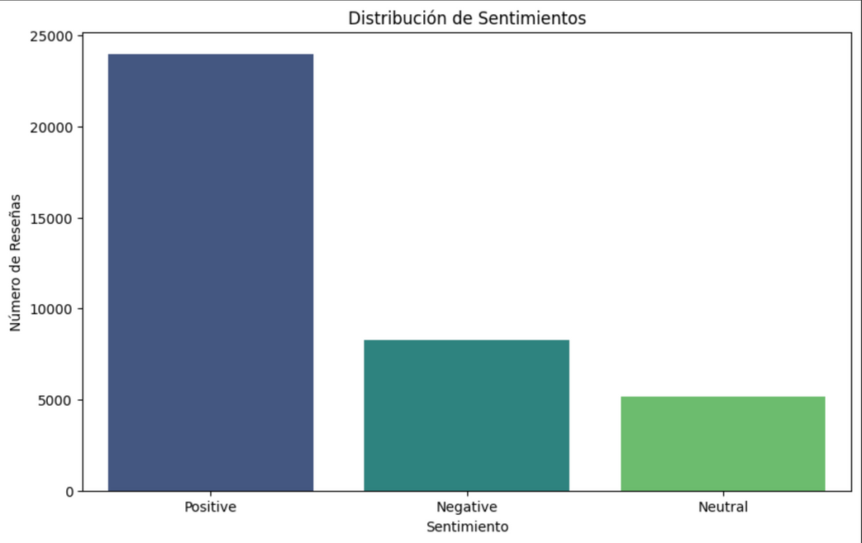
Analisis con Dataset
Se hizo el analisis de los sentimientos encontrados en el archivo
despues de hacer la limpieza de datos.

Slide 4
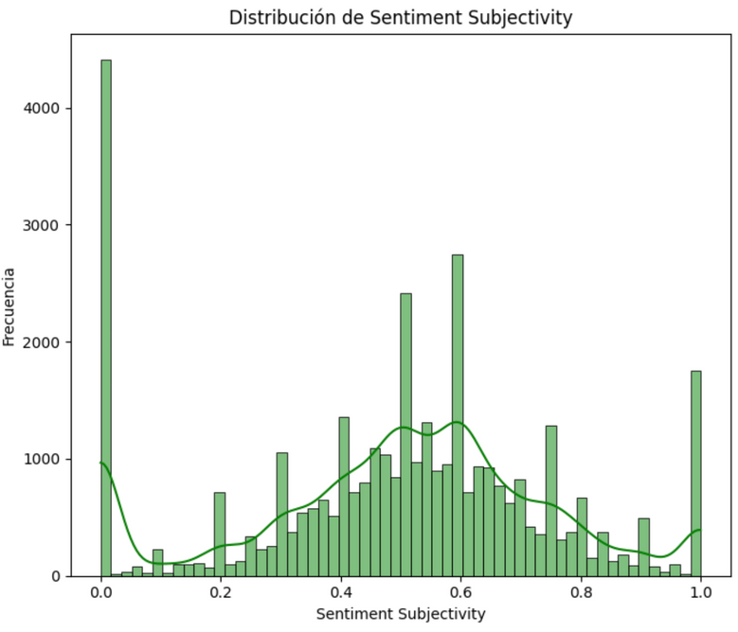
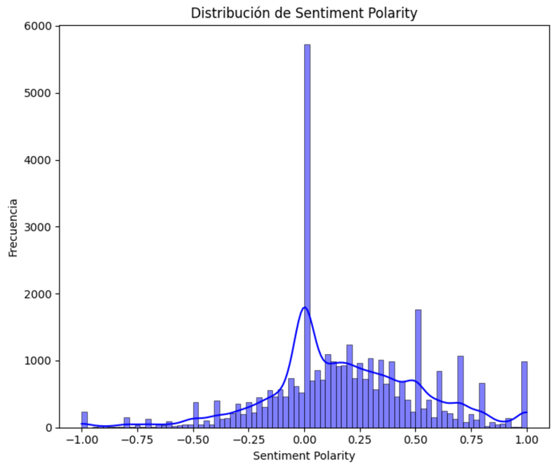
graficas comparativas en las cuales vemos claramente la diferencia entre Sentiment_Polarity y Sentiment_Subjectivity
La distribución de sentimiento subjetivo, es el score de los usuarios que quizás no es muy claro, basado en creencias o sentimientos.
La distribución de sentimiento con polaridad es mas frío por asi decirlo, es eun un rango de [-1,1] donde -1 es un sentimiento negativo y 1 un sentimiento positivo, 0 es neutro.

Slide 5
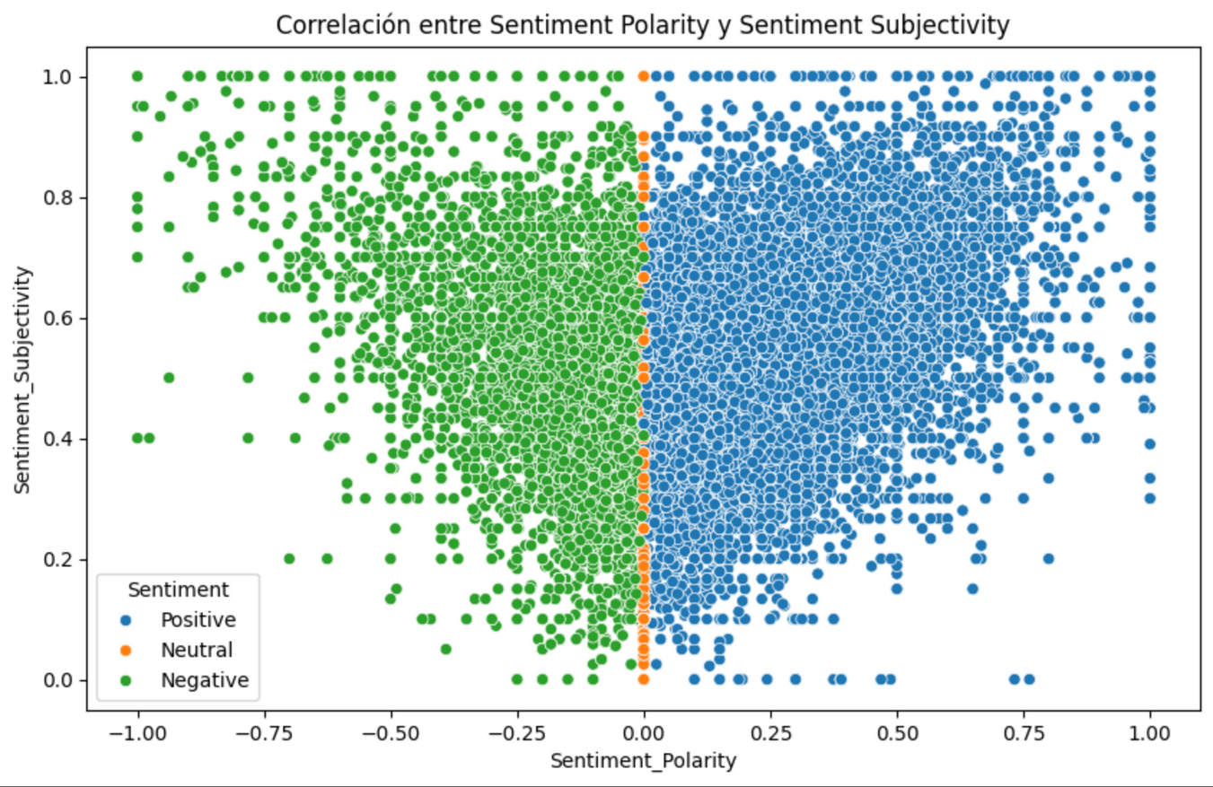
Correlación de sentimientos
Correlación entre Sentiment_Polarity y Sentiment_Subjectivity
la forma de la gráfica se me hizo interesante en cuanto a su forma
y confirma la correlación, la polaridad está en el rango de [-1,1]
donde -1 es negativo, 1 es positivo y 0 es neutro
y la subjetividad de acuerdo al estudio es el score
de los sentimientos, creencias, etc. de los usuarios

Slide 6
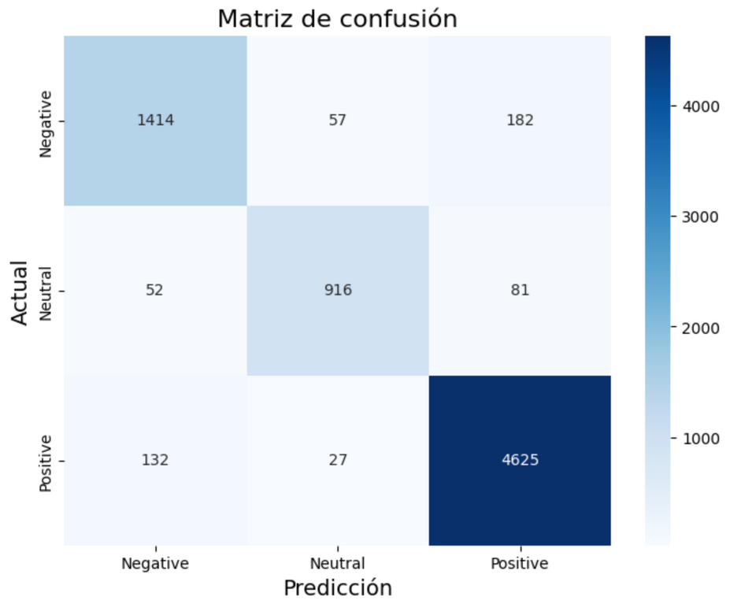
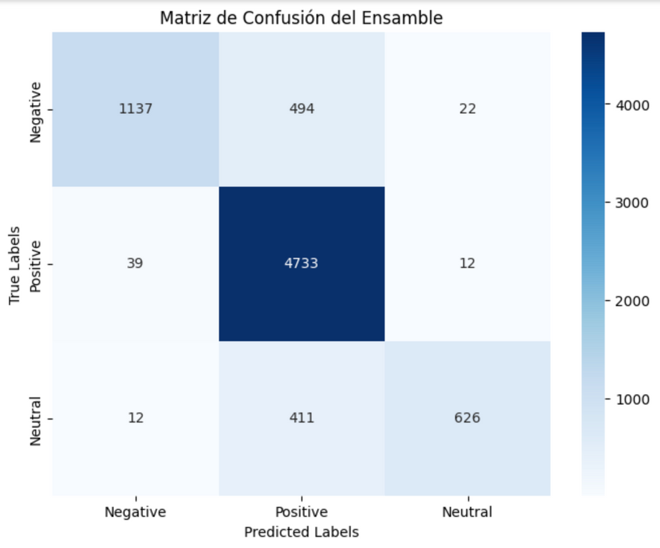
comparativa de las Matrices de confusión

Slide 7


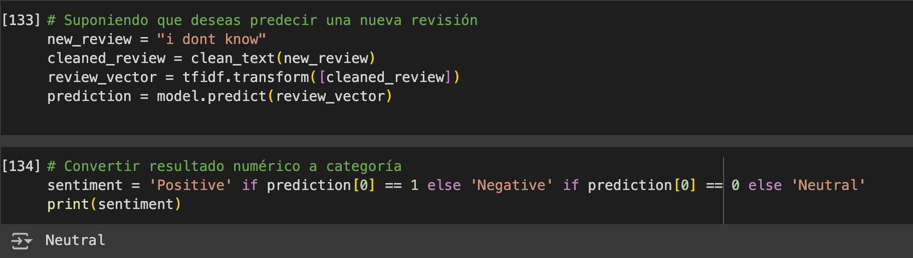


App predictiva
Tuve muchos problemas al intentar subir mi proyecto a Ngrok, además de que no tengo una buena laptop y tardaba muchisimo en entrenar para cada prueba, pienso que el tema es que hay algo entre colab y ngrok para fijar el tunnel que no supe corregir, asi mismo con github no entendi bien cómo enlazar el proyecto, intente usar localtunnel y nada al final creo el problema es mi firewall pero aun desactivado no funcionó, subi todos los documentos a Github esperando se considere, si escribes una new_review el programa funciona con buena probabilidad de detectar las 3 emociones, una disculpa por entregar tarde.

Slide 8







muchas

